Slide 1

Проект по ранней профессиональной ориентации учащихся 6 – 11-х классов общеобразовательных организаций
«Билет в будущее»

Slide 2
Основание для реализации
Перечень поручений Президента Российской Федерации по итогам встречи с участниками всероссийского форума «Наставник» от 23.02.2018 № Пр-328;
Паспорт федерального проекта «Успех каждого ребенка», утвержден протоколом заседания проектного комитета по национальному проекту «Образование» от 07.12.2018 № 3.

Slide 3
Оператор проекта – Союз «Агентство развития профессиональных сообществ и рабочих кадров «Молодые профессионалы (Ворлдскиллс Россия)»:
https://worldskills.ru/
Платформа проекта: https://bilet.worldskills.ru/
Справка: http://bilet-help.worldskills.ru/

Slide 4
Цели и основные задачи проекта
систематизация существующих практик профориентации с применением массовых цифровых инструментов, накоплением цифрового портфолио школьника и построением индивидуальных рекомендаций по выбору профессионального пути (рекомендаций по построению индивидуального учебного плана в соответствии с выбранными компетенциями и профессиональными областями)
формирование осознанности и способности выбора профессиональной траектории школьником
учет региональной специфики и особенностей региональной экономики
учет ключевых направлений развития профессий, появления перспективных, в том числе цифровых профессий и компетенций

Slide 5
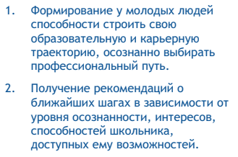
Цели и основные задачи проекта

Slide 6
Ключевые результаты 2018 года
Выделено три типа участников по степени осознанности профессионального выбора:
неосознанная некомпетентность (высокая самооценка и низкая готовность к выбору) - более 70%
осознанная некомпетентность
(готов к выбору) - около 10%
осознанная компетентность
(движется к результату) - малая часть
При этом в школе уже активно применяются различные форматы профориентации:
профориентационные тестирования: 47% в 8-9 классе и 63% в 10-11 классах
встречи с представителями вузов и колледжей: 21% в 8-9 классе и 45% в 10-11 классах
классные часы по профориентации: 36% в 8-9 классе и 45% в 10-11 классе
Самые значимые показатели среды:
Отсутствие интернета (90% НН)
Встречи с носителями профессий (+30% ОН)

Slide 7
Целевая аудитория проекта
Участники проекта – учащиеся 6-11 классов общеобразовательных организаций,
включая детей с ограниченными возможностями здоровья

Slide 8
Ключевые элементы проекта
Регистрация участников на платформе
Онлайн-тестирование
определение уровня и структуры профессиональной готовности школьников
оценка когнитивных компетенций и диагностика структуры их интересов
определение уровня осведомленности в различных направлениях профессиональной деятельности
Практические мероприятия
Ознакомительного формата
Вовлеченного формата
Углубленного формата
Рекомендация по построению индивидуального учебного плана в соответствии с выбранными профессиональными компетенциями (профессиональными областями деятельности)
Повторная диагностика

Slide 9
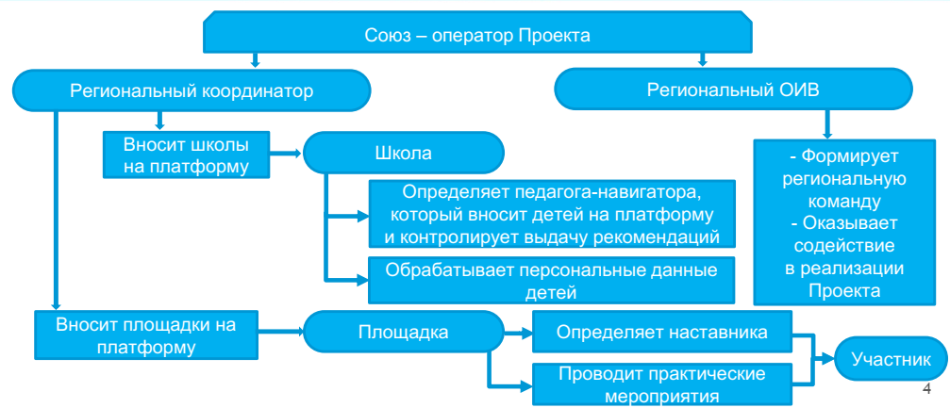
Ключевые роли проекта

Slide 10
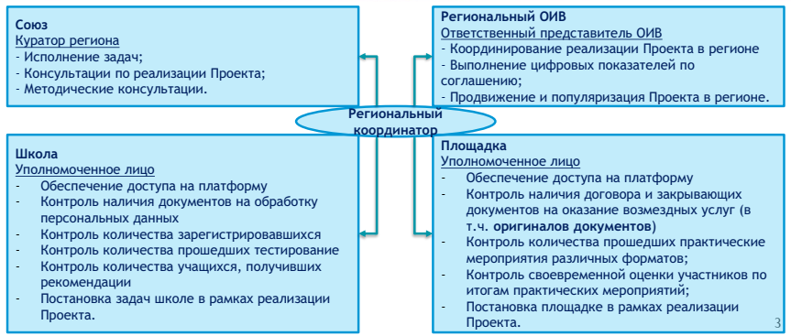
Взаимодействие, функции

Slide 11
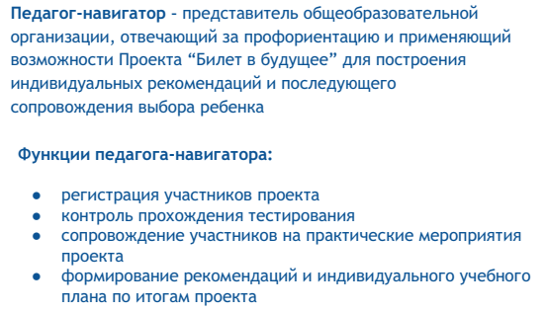
Педагог-навигатор
1. Стимулирование
педагогов-навигаторов
2. Обучение
педагогов-навигаторов

Slide 12
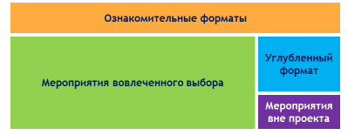
Форматы мероприятий
Неосознанная
некомпетентность
Осознанная
некомпетентность
Осознанная
компетентность
Для всех
1-2 часа
До 30 чел. в группе
1 мероприятие
2 мероприятия
2 мероприятия
3-4 часа
До 4 чел в группе
1-2 часа
До 8 чел. в группе

Slide 13
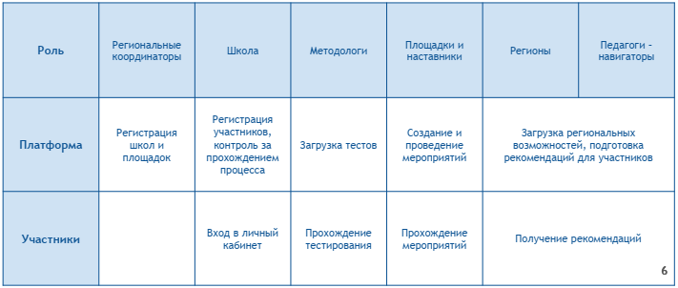
Платформа проекта

Slide 14
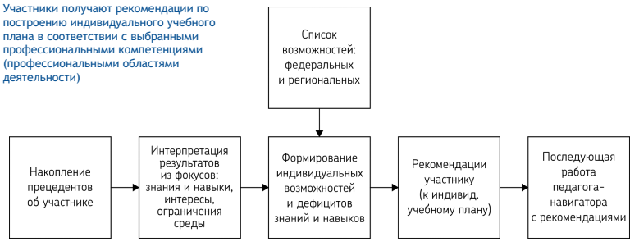
Модель рекомендаций
в том числе АИС «ПрофВыбор. Самарская область»

Slide 15
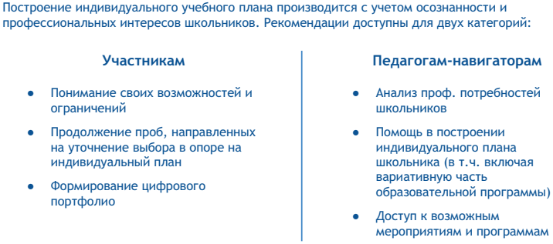
Рекомендации

Slide 16
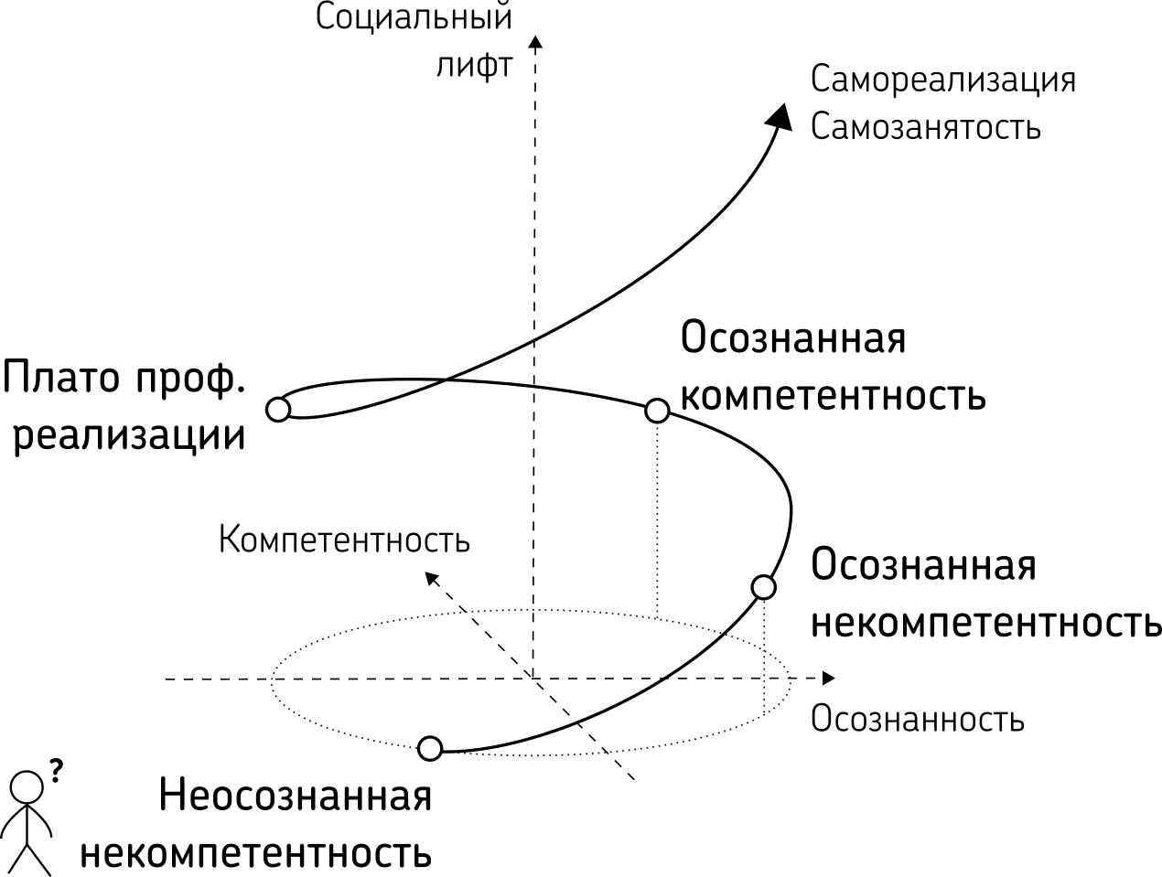
Результат

Slide 17
Сроки основных этапов
Заключение соглашений между школами и Союзом
до 28.08.2019.
Участие площадок в ПКО
до 03.09.2019.
Регистрация школ на платформе
28.08 - 09.09.2019.
Заключение соглашений между площадками и Союзом
до 15.09.2019.
Оформление согласий законных представителей учащихся на участие их детей в проекте и обработку ПД; регистрация участников на платформе
28.08.- 20.09.2019.
Регистрация площадок на платформе
02.09- 17.09.2019.
Регистрация наставников на платформе
Тестирование участников
до 25.09.2019.
02.09- 27.09.2019.
Проведение мероприятия ознакомительного формата
Размещение расписания мероприятий вовлеченного и углубленного форматов на платформе
10.09-05.10.2019.
до 25.09.2019.
Реализация мероприятий вовлеченного и углубленного форматов на базе площадок
26.09.-10.12.2019.
Формирование рекомендаций
до 13.12.2019.
Повторное тестирование
Оформление итоговых отчетных документов
до 20.12.2019.
до 15.12.2019.

Slide 18
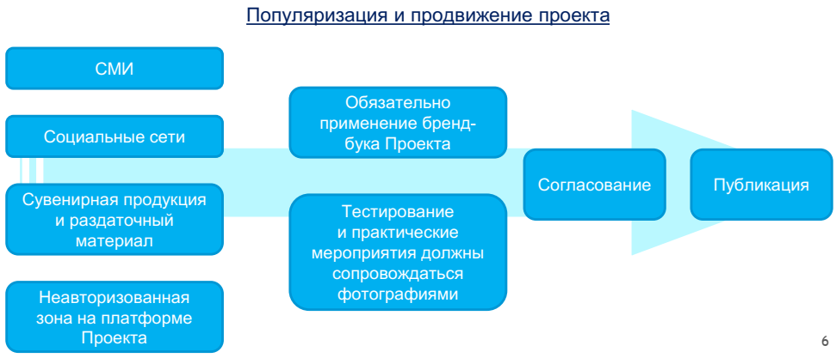

Сопровождение проекта

Slide 19
Спасибо за внимание!
Региональный куратор:
Хохлов Андрей Александрович, главный специалист управления профессионального образования и науки министерства образования и науки Самарской области, (846) 333-56-63
Региональный координатор:
Четверикова Татьяна Николаевна, начальник отдела «Центр планирования профессиональной карьеры» ЦПО Самарской области, (846) 334-04-92
samara.biletvbudushee@yandex.ru

